Slide 1

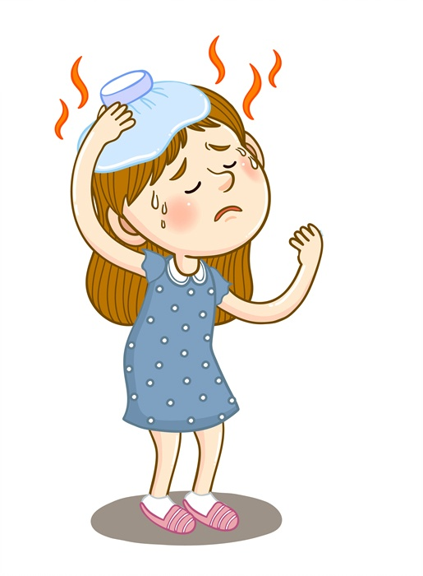



대전광역시 폭염 데이터 분석
날씨를 미리 예측하여 대비하자
▶ 팀명 : 해와 달 사이 그대(선문대학교)
▶ 팀원
- 김성민 (kim@sungmin.dev)
- 이종민 (j0n9m1n1@gmail.com)
- 주호승 (wnghtmd99@naver.com)

Slide 2
목차
문제점 발견 및 이슈 제기
해결방안
비즈니스 모델 및 타겟
데이터 활용 선택 / 처리 및 가공
데이터 분석 방법 및 알고리즘 설명
예상 결과
벤치 마킹 및 수익 모델
향후 계획 및 계발 계획

Slide 3
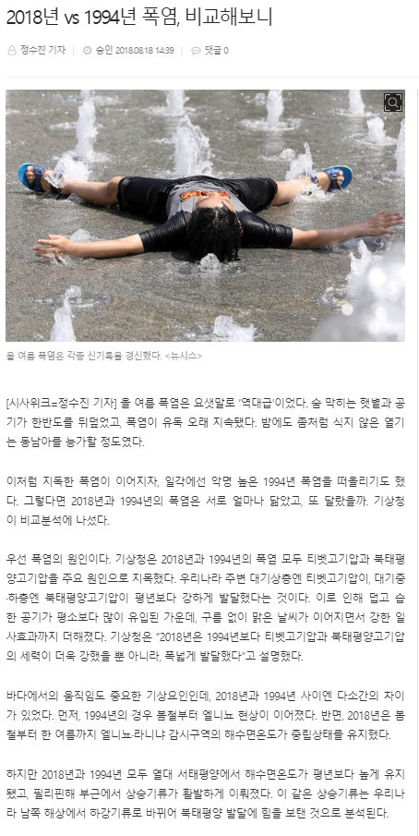
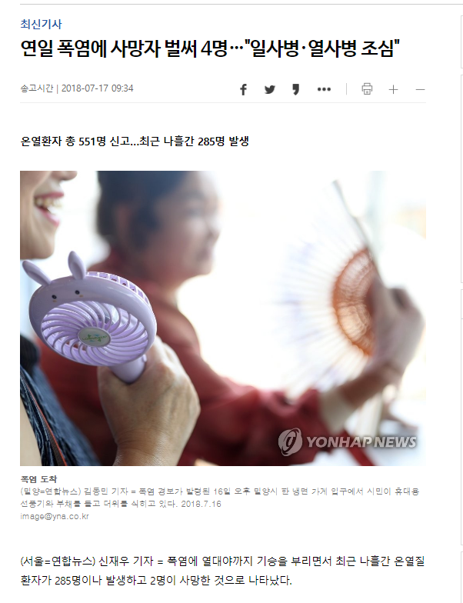
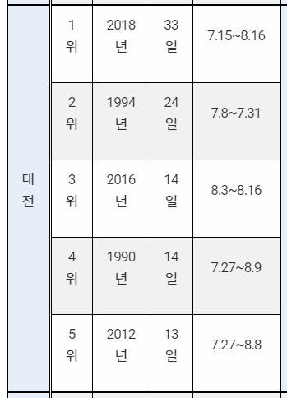
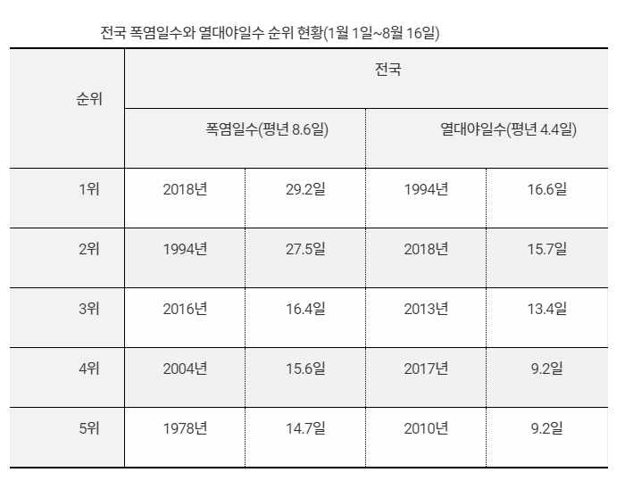
문제점 발견 및 이슈 제기
2018년과 1994년에 진행된 폭염의 원인은 비슷하다!!
(http://www.sisaweek.com/news/articleView.html?idxno=112313)
2. 연일 폭염에 사망자 발생!! (https://www.yna.co.kr/view/AKR20180717040500017?input=1195m)
2018년 기준
- 전국 폭염 일수 29.2일!
- 대전 지역 33일!!

Slide 4
해결 방안
폭염이 진행 됨을 미리 예측!!
우리는 예측된 데이터로 날씨 관련 앱을 제작 및 배포하고, 판매자는 제품을 광고해 수익을 얻으며,
사용자는 해당 앱을 통해 차후 물품 구매 혹은 휴가 계획에 도움을 얻도록 제작한다.

Slide 5


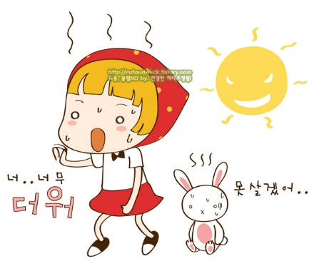
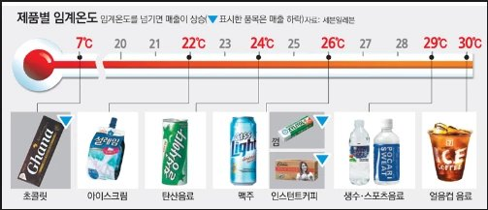
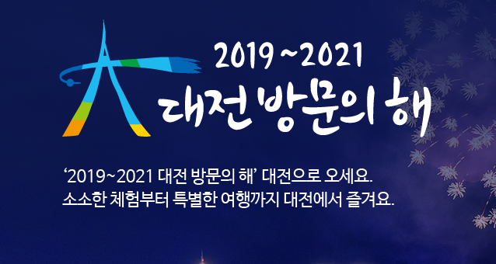
비즈니스 모델 및 타겟
한 학기 동안
공부에 지쳐
방학을 기회 삼아
여행을 계획중인 대학생
작년에 폭염으로
인해 냉방 용품
구매를
망설이는 사람들
관광지에서
음료수나 아이스크림을 판매하는
판매원

Slide 6
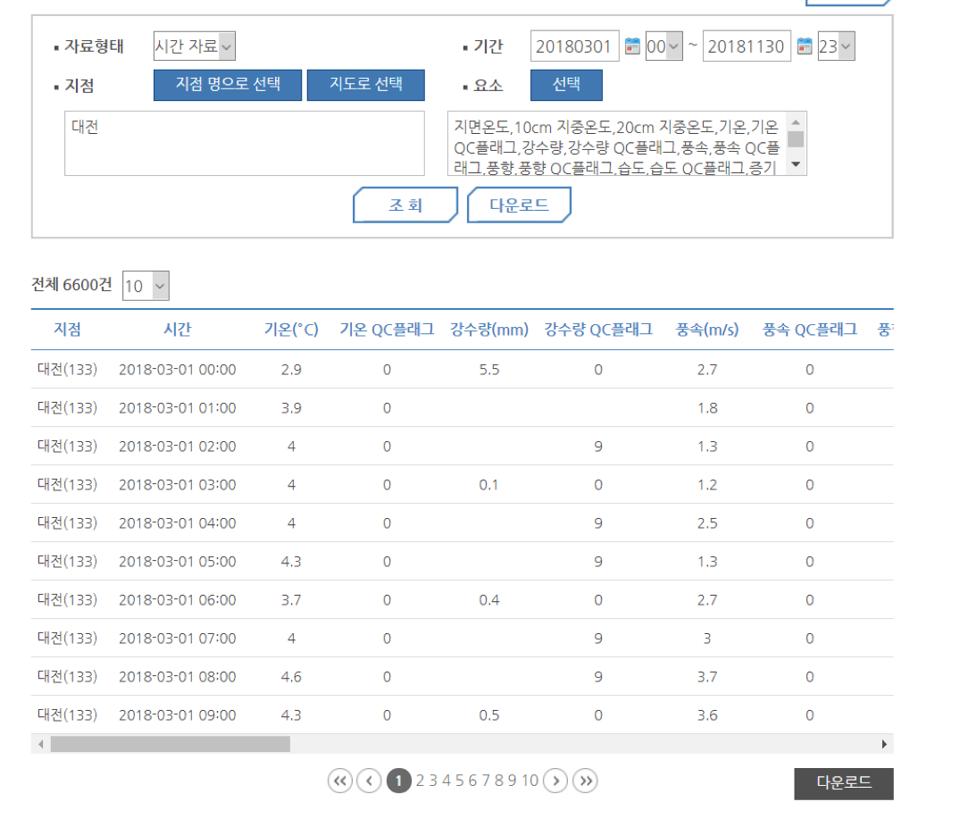
데이터 활용 및 선 택 / 처리 및 가공
* 가장 폭염이 길었던 연도를 중심으로 ±3년의 데이터를 수집하여 기상의 변화를 예측한다.
* 날씨 데이터 선택
- 지면 / 지중 온도, 기온 및 QC플래그, 강수량 및 QC플래그, 풍속 및 QC플래그,풍향 및 QC플래그, 습도 및 QC플래그, 증기압, 이슬점온도, 현지기압 및 QC플래그, 해면기압 및 QC플래그, 전운량, 중하층운량, 운형, 최저운고
(https://data.kma.go.kr/data/grnd/selectAsosRltmList.do?pgmNo=36)

Slide 7
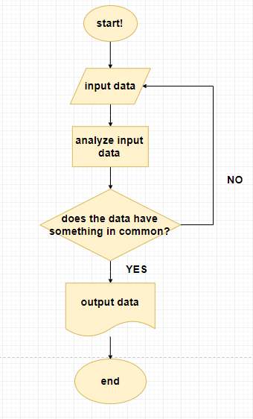
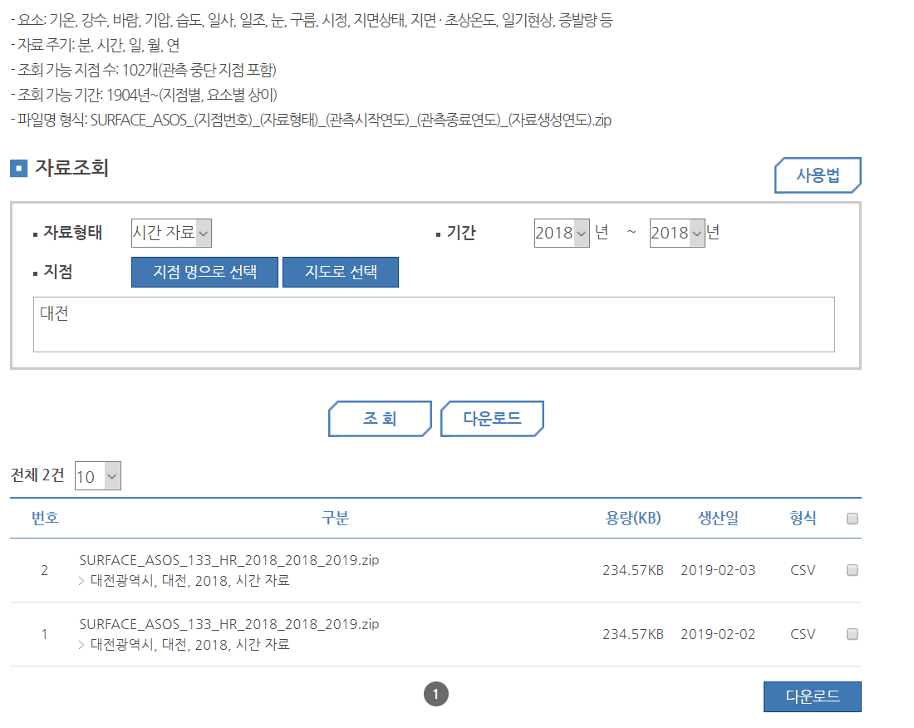
데이터 분석 방법 및 알고리즘 설명
데이터 분석 방법
알고리즘 설명
CSV파일로 제공되는 파일을 필요한 데이터만 가지도록 수정하여 데이터셋을 만든다.
만들어진 데이터셋을 pandas 혹은 numpy함수를 이용하여 데이터를 가져온다.
가져온 데이터를 분석하여 폭염에 관련된 공통점을 찾는다. (ex. 1994년과 2018년)
기본 데이터는 강수량 / 온도 / 풍향 / 자외선 지수 / 태풍 여부를 바탕으로 한다.
대전의 주변 지역인 세종 특별시 / 청주시 / 논산시 / 옥천군 / 금산군 등 지역의 날씨 데이터도 함께 분석한다.
데이터를 입력 받음
입력 받은 데이터를 분석하여 공통점을 찾음
공통점이 없으면 다음 데이터를 입력 받음
공통점이 있으면 분석 처리

Slide 8
예상 결과
1994년과 2008년처럼 20일 이상 폭염이 지속되는 공통점이 있는 경우 각각의 데이터를 분석하여 날씨 예측이 가능할 것으로 예상됨
대한민국 특성상 4계절이 존재하기 때문에 더 나아가 겨울철 대설도 예측하는 데이터 생성이 가능할 것으로 예상됨
기후 특성상 수많은 변화가 예상되지만 많은 데이터들을 이용해 분석하면 더욱 정확한 모델이 만들어질 것으로 예상됨

Slide 9
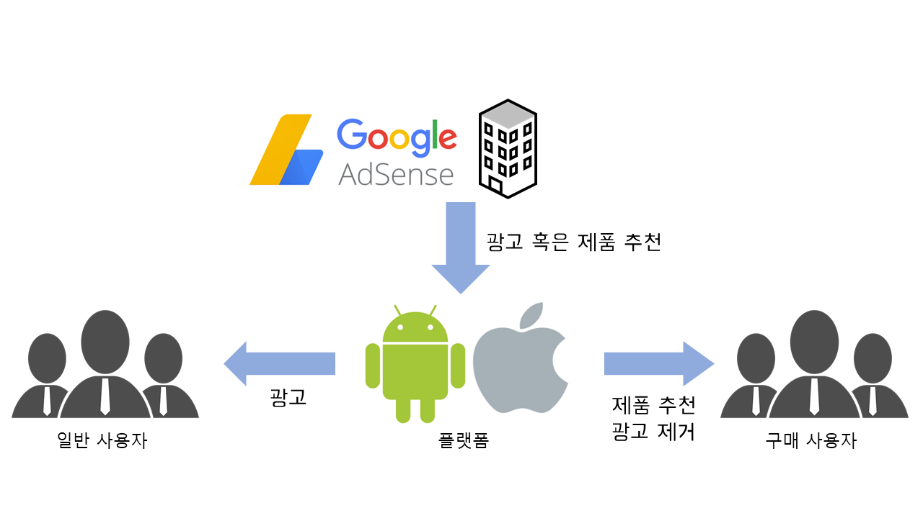
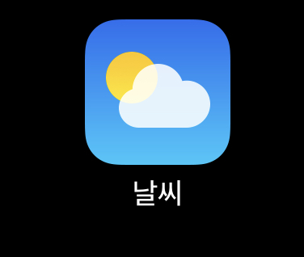
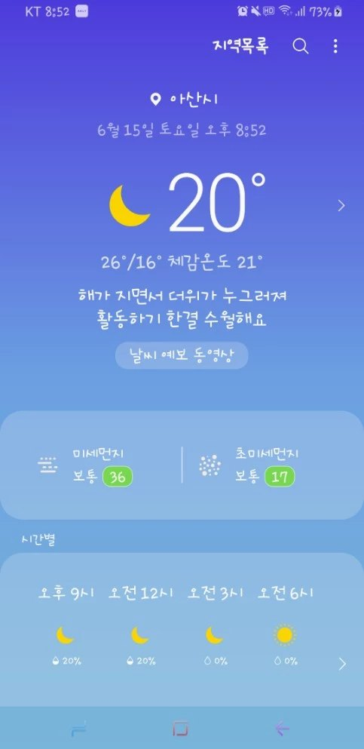
벤치마킹 및 수익 모델
수익 모델
비슷한 경쟁 제품
Apple 기본앱 ‘날씨’
삼성 갤럭시 기본 앱 ‘날씨’
앱의 경우 위젯으로만 제공되어 위젯을 통해 앱에 접속할 수 있다.
3시간별로 날씨 및 강수량을 볼 수 있다.
미세먼지 농도를 알 수 있다.
최대 2주까지의 날씨를 미리 알 수 있다.
강수량 및 온도/습도 등 기본적인 날씨 데이터를 볼 수 있다.(당일 기준)
시간 별 날씨 변화량을 알 수 있다.(당일 기준)

Slide 10
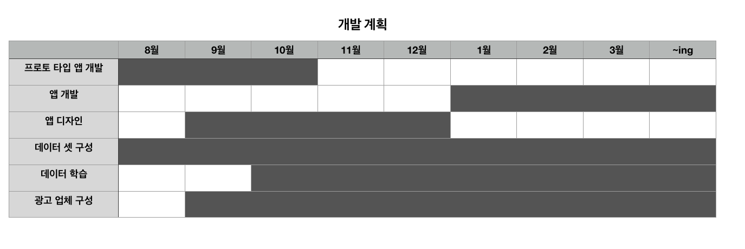
향후 계획
개발 계획
많은 자연 재해 데이터 수집이 가능하면 자연 재해에 대해서도 분석이 가능하다고 생각한다.
더 나아가 대전 지역만이 아닌 한반도 전체 지역의 데이터를 분석 하여 미래의 날씨도 분석이 가능하다고 생각한다.
공공 데이터를 사용하기 때문에 데이터를 수집하는 부분에 대해서는 많은 비용이 발생하지 않는다. 하지만 데이터가 업로드 및 수정 되는 시간의 한계점이 발생하여 해당 문제는 차후 해결해야할 문제다.
일반 사용자와 구매 사용자간의 차별화에 대해 더 자세히 생각해봐야 한다.

Slide 11
Q&A
경청 해주셔서 감사합니다.
해와 달 사이 그대 Team
- 김성민 (kim@sungmin.dev)
- 이종민 (j0n9m1n1@gmail.com)
- 주호승 (wnghtmd99@naver.com)

